Slide 1
II PLATAFORMA REGIONAL PARA LA REDUCCIÓN DEL RIESGO DE DESASTRES EN LAS AMERICAS
NUEVO VALLARTA 2011
La Gestión de Riesgos en la Agenda Social de TOTAL OIL & GAS VENEZUELA
Alejandro Linayo
Convenio TOTAL OIL & GAS VENEZUELA
Centro de Investigación en Gestión de Riesgos . CIGIR

Slide 2
II PLATAFORMA REGIONAL PARA LA REDUCCIÓN DEL RIESGO DE DESASTRES EN LAS AMERICAS
NUEVO VALLARTA 2011
La compañía francesa TOTAL OIL AND GAS es el 4to grupo petrolero a nivel mundial. Dedicado a la producción y comercialización de petróleo y gas, así cómo a la refinación, petroquímica y química, emplea a 110.700 personas en 120 países. En Venezuela, es uno de los mayores inversionistas privados del negocio petrolero, participando en diferentes proyectos que sobrepasan los 5 millardos de Dólares Americanos.

Slide 3
II PLATAFORMA REGIONAL PARA LA REDUCCIÓN DEL RIESGO DE DESASTRES EN LAS AMERICAS
NUEVO VALLARTA 2011
TOTAL, consciente de su responsabilidad social con los países y en particular en las comunidades de las zonas donde invierte y produce, realiza permanentemente inversiones para apoyar el desarrollo sustentable, dedicando una atención particular a la salud y a la educación, con la participación activa de los actores sociales e institucionales.

Slide 4
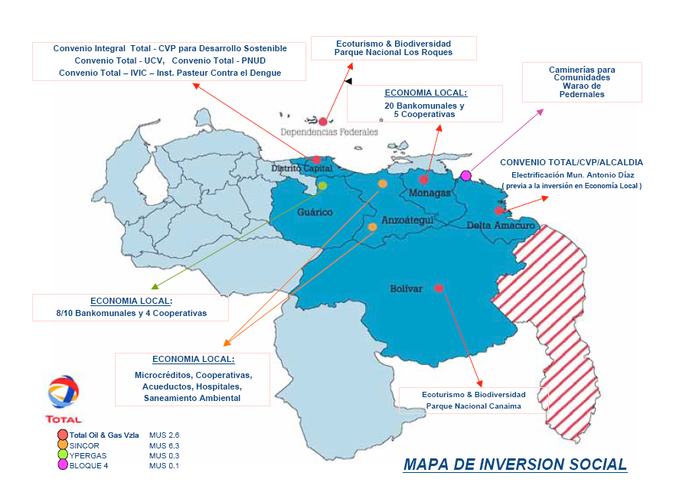
II PLATAFORMA REGIONAL PARA LA REDUCCIÓN DEL RIESGO DE DESASTRES EN LAS AMERICAS
NUEVO VALLARTA 2011

Slide 5
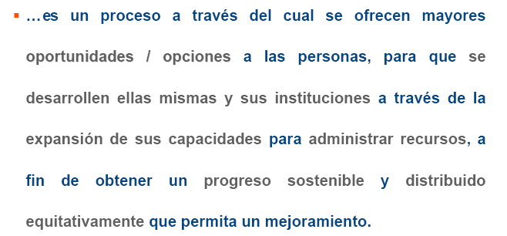
II PLATAFORMA REGIONAL PARA LA REDUCCIÓN DEL RIESGO DE DESASTRES EN LAS AMERICAS
NUEVO VALLARTA 2011
Desarrollo Humano:

Slide 6
II PLATAFORMA REGIONAL PARA LA REDUCCIÓN DEL RIESGO DE DESASTRES EN LAS AMERICAS
NUEVO VALLARTA 2011
Para la Dirección de Desarrollo Sostenible de TOTAL OIL AND GAS VENEZUELA, no es posible concebir una agenda de desarrollo humano que no incorpore a la Gestión del Riesgo de Desastres.
Este principio se sustenta en la concepción de que la Gestión del Riesgo, particularmente en lo relacionado a sus aspectos prospectivos y compensatorios, constituye un condicionante de sostenibilidad de todo esfuerzo que se haga en el marco de una agenda de inversión social.

Slide 7
II PLATAFORMA REGIONAL PARA LA REDUCCIÓN DEL RIESGO DE DESASTRES EN LAS AMERICAS
NUEVO VALLARTA 2011
DEL CONVENIO CIGIR – TOTAL O&G:
Comunidades
TOTAL
CIGIR
Instituciones
Universidades
Investigación Aplicada
Formación de RRHH
Socialización de Información
AGENDA

Slide 8
II PLATAFORMA REGIONAL PARA LA REDUCCIÓN DEL RIESGO DE DESASTRES EN LAS AMERICAS
NUEVO VALLARTA 2011
FORMACIÓN DE RRHH EN RRD:
Cursos, talleres, seminarios, etc.
Programas académicos no conducentes a título.
Apoyo a formación académica de “desastrólogos”.
Apoyo a postgrados conducentes a título.
Apoyo a inserción de RRD en carreras estratégicas.

Slide 9
II PLATAFORMA REGIONAL PARA LA REDUCCIÓN DEL RIESGO DE DESASTRES EN LAS AMERICAS
NUEVO VALLARTA 2011

Slide 10
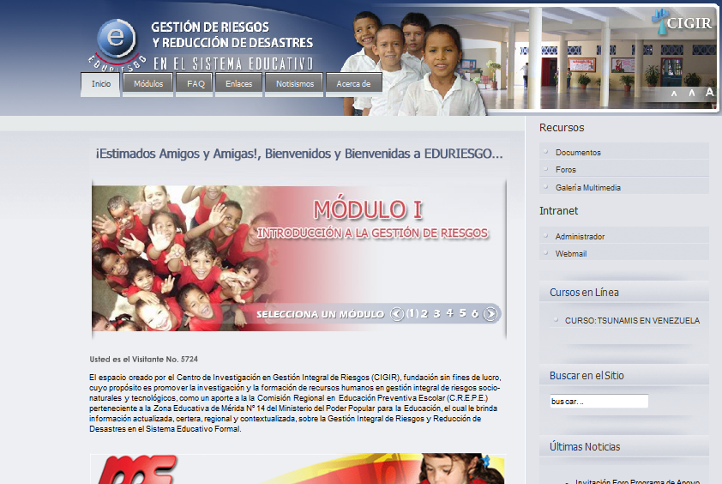
II PLATAFORMA REGIONAL PARA LA REDUCCIÓN DEL RIESGO DE DESASTRES EN LAS AMERICAS
NUEVO VALLARTA 2011

Slide 11
II PLATAFORMA REGIONAL PARA LA REDUCCIÓN DEL RIESGO DE DESASTRES EN LAS AMERICAS
NUEVO VALLARTA 2011

Slide 12
II PLATAFORMA REGIONAL PARA LA REDUCCIÓN DEL RIESGO DE DESASTRES EN LAS AMERICAS
NUEVO VALLARTA 2011

Slide 13
II PLATAFORMA REGIONAL PARA LA REDUCCIÓN DEL RIESGO DE DESASTRES EN LAS AMERICAS
NUEVO VALLARTA 2011
INVESTIGACIÓN APLICADA EN RRD:
Apoyo a centros investigación nacionales en RRD.
Apoyo a formación de noveles investigadores.
Apoyo a proyectos de caracterización de riesgos.
Apoyo a socialización y divulgación de resultados.
Proyectos de investigación comparativa regional.

Slide 14
II PLATAFORMA REGIONAL PARA LA REDUCCIÓN DEL RIESGO DE DESASTRES EN LAS AMERICAS
NUEVO VALLARTA 2011

Slide 15
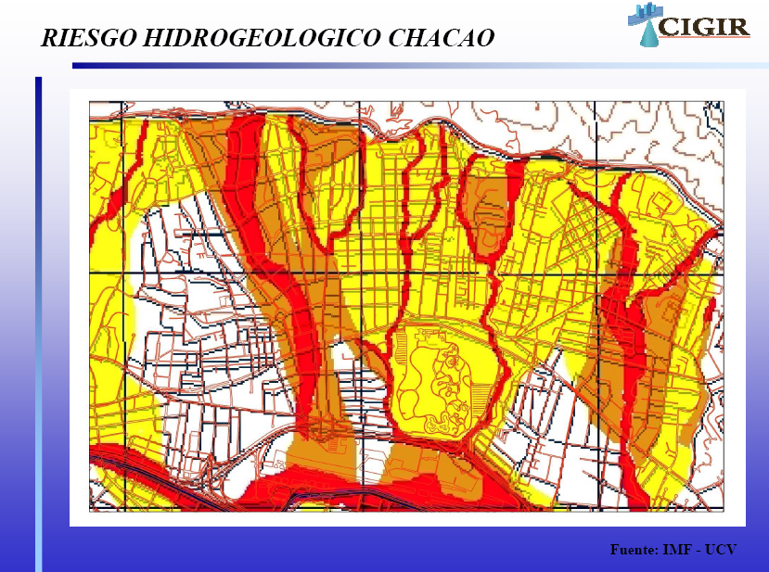
II PLATAFORMA REGIONAL PARA LA REDUCCIÓN DEL RIESGO DE DESASTRES EN LAS AMERICAS
NUEVO VALLARTA 2011

Slide 16
II PLATAFORMA REGIONAL PARA LA REDUCCIÓN DEL RIESGO DE DESASTRES EN LAS AMERICAS
NUEVO VALLARTA 2011

Slide 17
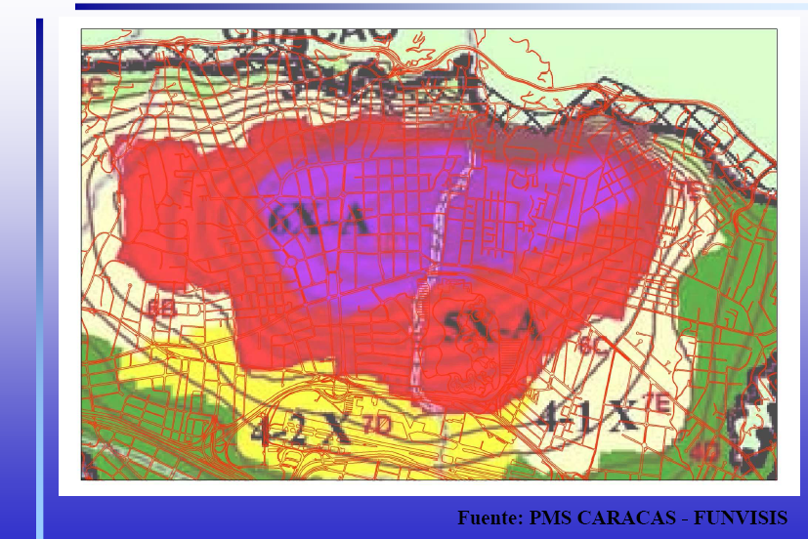
II PLATAFORMA REGIONAL PARA LA REDUCCIÓN DEL RIESGO DE DESASTRES EN LAS AMERICAS
NUEVO VALLARTA 2011

Slide 18
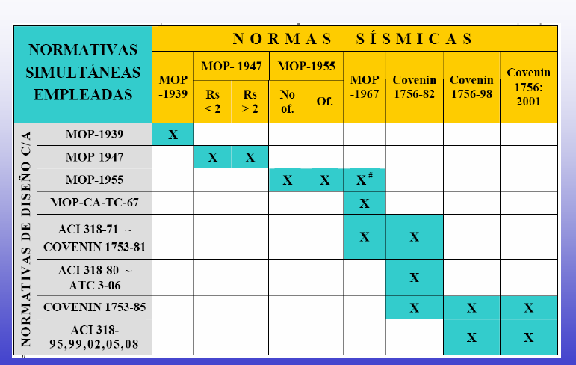
II PLATAFORMA REGIONAL PARA LA REDUCCIÓN DEL RIESGO DE DESASTRES EN LAS AMERICAS
NUEVO VALLARTA 2011
Fuente: Hernández Julio.

Slide 19
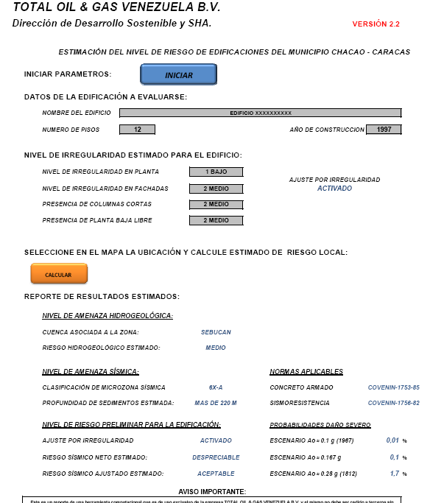
II PLATAFORMA REGIONAL PARA LA REDUCCIÓN DEL RIESGO DE DESASTRES EN LAS AMERICAS
NUEVO VALLARTA 2011
“Una condición fundamental para poder cobrar el seguro en caso de terremotos es que el terremoto no te mate”
Diana Vilera
DDS-TOTAL

Slide 20
II PLATAFORMA REGIONAL PARA LA REDUCCIÓN DEL RIESGO DE DESASTRES EN LAS AMERICAS
NUEVO VALLARTA 2011
www.cigir.org
ww.desenredando.org
alejandro@cigir.org
alejandrolinayo@gmail.org

Slide 21
